Slide 1
«Жизнь дана на добрые дела».
Байкаловская специальная (коррекционная)общеобразовательная
школа-интернат ,учитель начальных классов Болотина И.А.
2014 г.

Slide 3
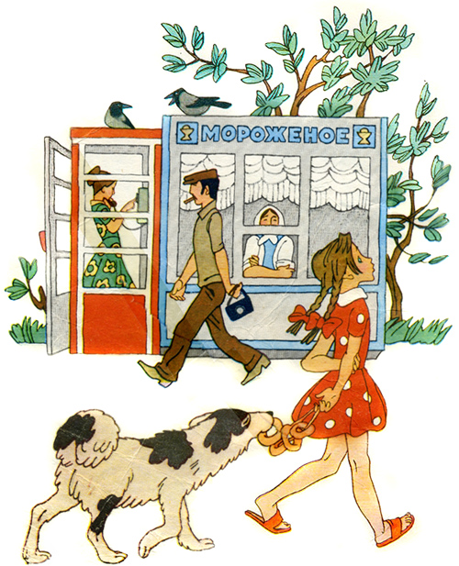

Slide 5
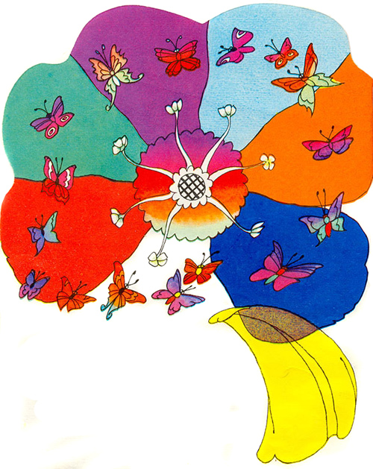
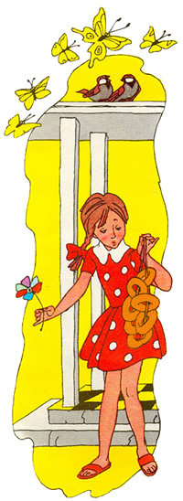

Slide 7
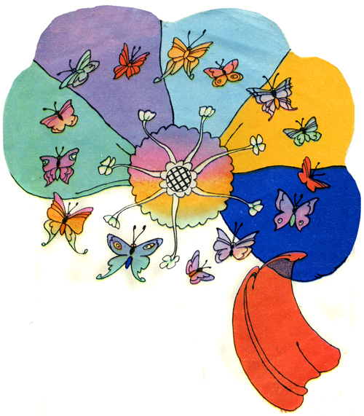

Slide 8
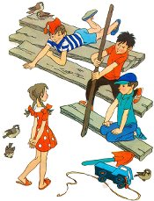

Slide 9
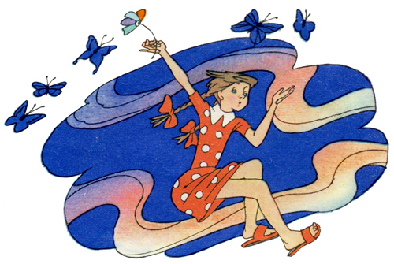
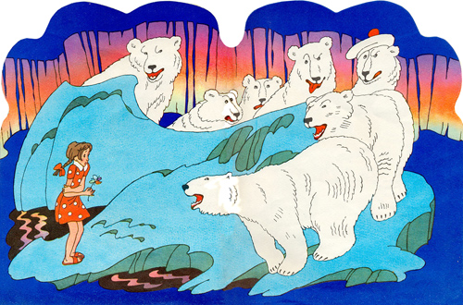
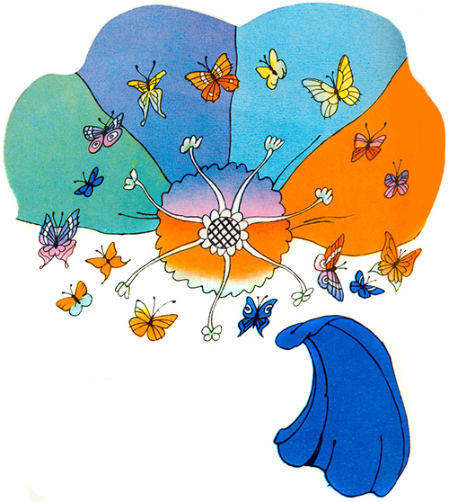

Slide 10
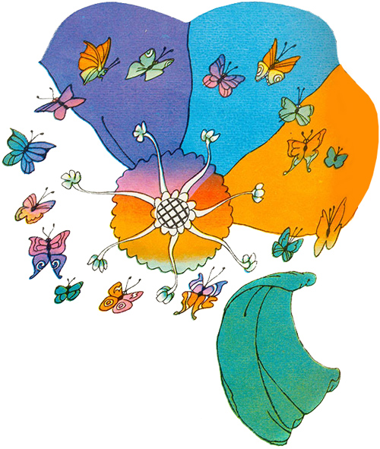

Slide 11
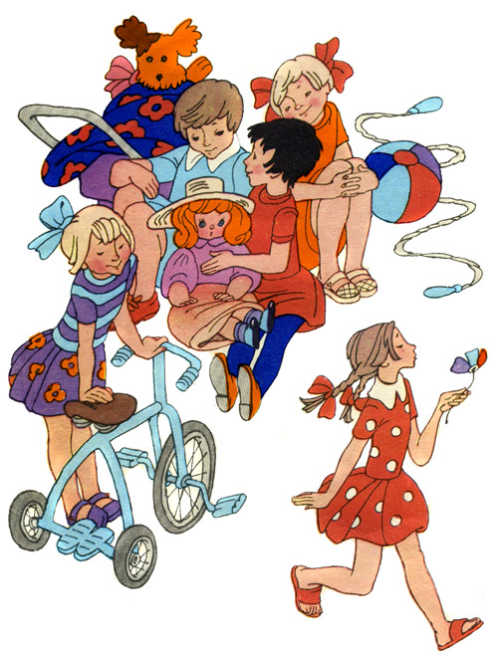

Slide 12
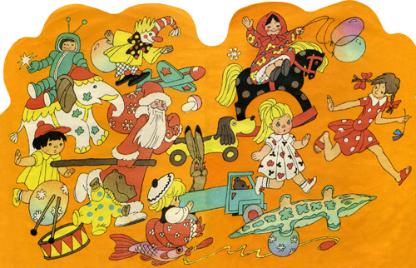

Slide 14
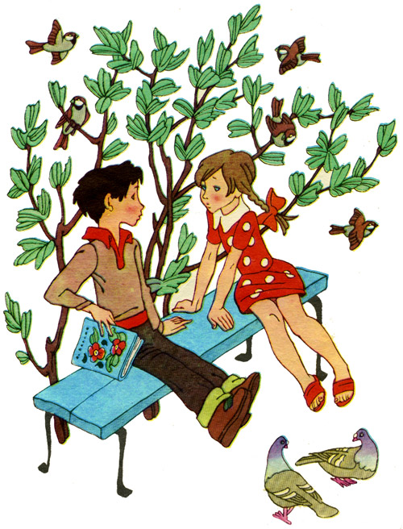

Slide 15
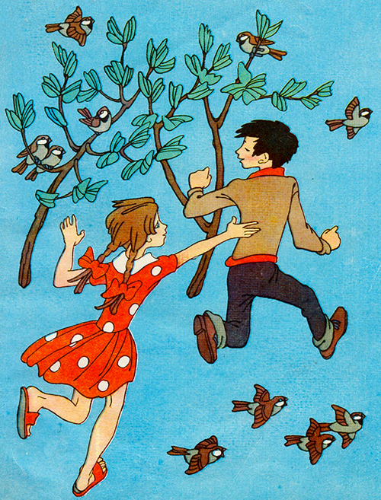

Slide 16
Ты твори по жизни лишь одно добро... Чтоб от доброй мысли множилось оно... От тепла в округе расцветут сады... Ведь добро все любят люди и цветы...

